Slide 1
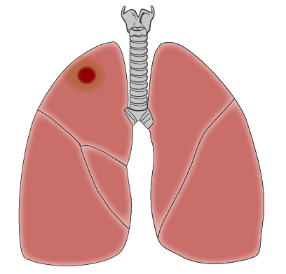
ABORDAJE MULTIDISCIPLINAR DEL NÓDULO PULMONAR SOLITARIO
T. Mascarell Roda, A. Vera Pila, I. Pacheco Carrillo, A. Soler Oliva, A.J Cruz Medina, N. Reyes Núñez. UGC. Neumología. Hospital Universitario Virgen de Valme.
INTRODUCCIÓN
RESULTADOS
El nódulo pulmonar solitario (NPS) constituye un hallazgo radiológico frecuente en la práctica clínica con un amplio espectro de posibilidades diagnósticas.
CARACTERÍSTICAS DE LA MUESTRA
Tamaño (n) | 63
Sexo masculino | 62%
Edad (mediana) | 66 (29-78) años
Tabaquismo | 74.6%
AF Ca pulmón | 9.5%
OBJETIVOS
74,6% en lóbulos superiores
Analizar las características clínico-radiológicas de los pacientes con hallazgo de NPS enviados a cirugía diagnóstica tras ser evaluados en comité multidisciplinar.
METODOLOGÍA
Estudio observacional retrospectivo de los pacientes con hallazgo de NPS intervenidos quirúrgicamente con intención diagnóstica desde enero de 2023 hasta octubre de 2025.

Slide 2
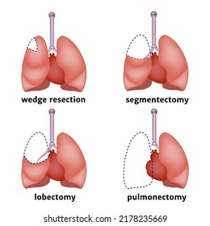
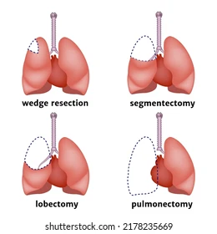
CARACTERÍSTICAS DEL NPS
Tamaño (media) | 22 ± 7,99 mm
Morfología | Espiculada 51.6%
Nueva aparición | 61.9%
Malignidad en el 95,2%
Captación en PET
De los 10 NPS con captación baja en PET, 9 fueron malignos.
44.4% resección atípica
2 granulomas
1 Tumor fibroso solitario
55.6% Lobectomía
Benignos
CONCLUSIONES
En nuestra serie, las características radiológicas como la solidez, la espiculación y la localización en lóbulos superiores, así como los antecedentes de tabaquismo, se asociaron con un mayor riesgo de malignidad.
La elevada proporción de lesiones malignas en los NPS intervenidos pone de manifiesto la importancia de una adecuada selección preoperatoria, así como de un manejo multidisciplinar.

